Slide 1
SISTEM DE MONITORIZARE A PARAMETRILOR UNUI VEHICUL ȘI TRANSMITERE A INFORMAȚIILOR ÎN CLOUD
Universitatea “Politehnica” din Bucureşti
Facultatea de Electronică, Telecomunicații și Tehnologia Informației
Lucrare de disertație
Conducător științific: Absolvent:
Conf. Dr. Ing. Marian VLĂDESCU Paul Cosmin CRUȘOVEANU
Bucuresti, 2021

Slide 2


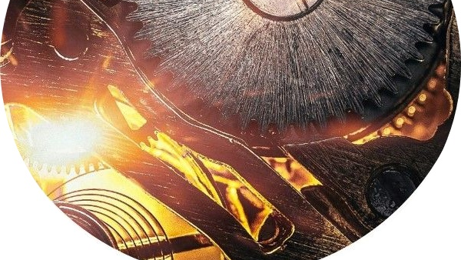
CUPRINS
1
Scop
2
Întreg concept
3
Big Data
4
5
6
7
Senzori
Schema funcțională
Montaj sistem
Codul sursă pentru dispozitivul embedded
7
Platforma WEB
8
ConcluziI
9

Slide 3
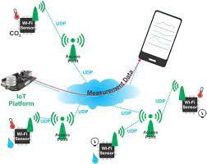
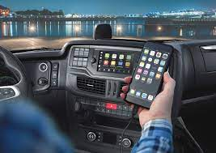
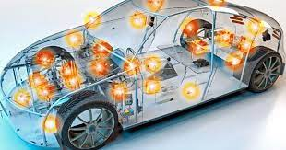
SCOP
Proiectul presupune realizarea practică a unui sistem ce va prelua și prelucra parametrii /datele preluate de la un autovehicul prin intermediul unor anumitor senzori plasați în interiorul / exteriorul acestuia.
Notes:
Senzorii selectați sunt unIi de test, nu pentru uz intens sau industrial, pot achizitiona date digitale, dar și analogice prin simpla lor construcția.

Slide 4
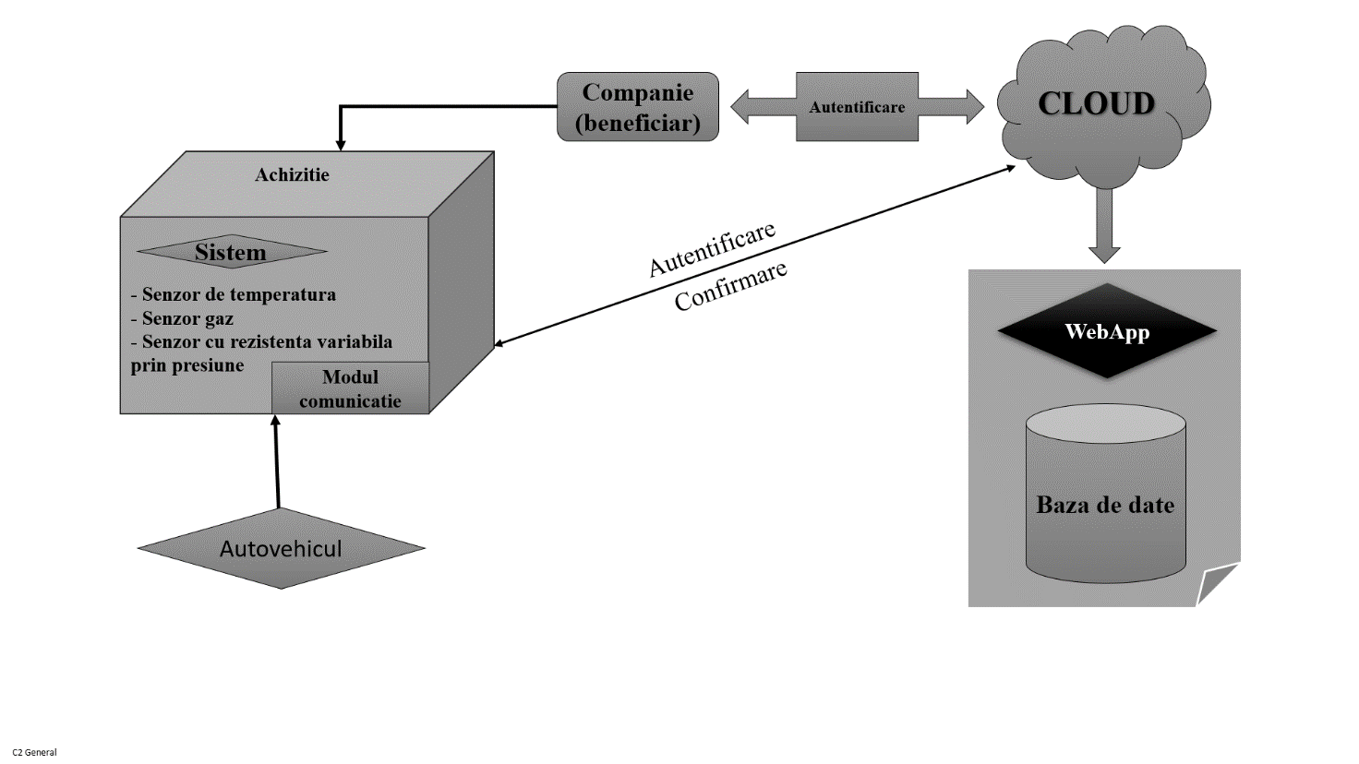
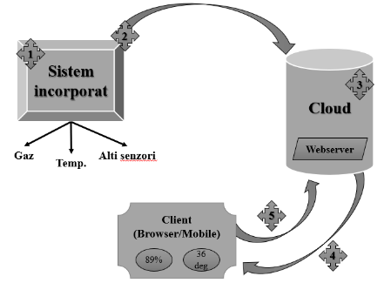
întregului concept
Schema bloc a întregului concept
Traseul informațional

Slide 5
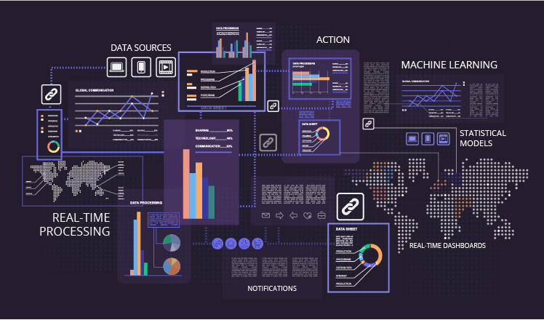
Big dATA
Big data este un termen pentru seturi mari și complexe de date din care metodele tradiționale de prelucrare a datelor sunt insuficiente. Provocările legate de analiza datelor mari includ captarea datelor, stocarea datelor, analiza datelor, căutarea, partajarea, transferul, vizualizarea, interogarea, actualizarea, confidențialitatea informațiilor și sursa de date.
Analiza Big Data in timp real
Notes:
Unele oportunități importante sunt oferite de big data. Sunt listate dupa cum urmează:
• Analizeaza datele mari pentru a îmbunătăți procesele de afaceri și planurile de afaceri și pentru a atinge obiectivele planului de afaceri pentru o organizație țintă (organizația țintă ar putea fi o corporație, industrie, sistem educațional, sistem financiar, guvern sau sistem global.)
• Reduce datele în bloc la o cantitate mai mică de date valoroasă
• Ofera decizii mai precise analizând datele mari
• Prevenirea viitoarelor defecțiuni ale sistemului prin prezicerea datelor mari.

Slide 6
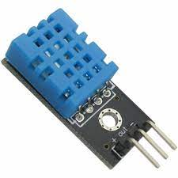
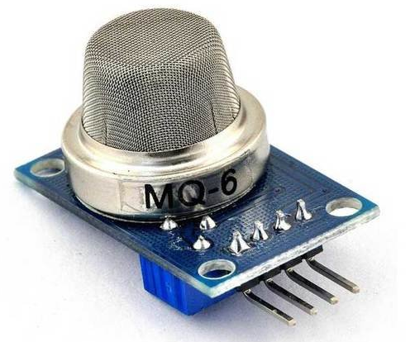
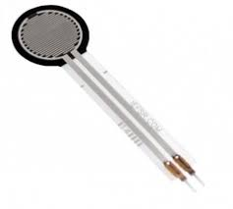
SENZORI
1. Senzor
de temperatură
3. Senzor cu rezistență
variabilă prin presiune
2. Senzor de gaz
Pentru o bună funcționare a unui autovehicul trebuie sa ținem cont de parametrii acestuia, senzorul de temperatura al lichidului de răcire al unui motor cu arde interna este un indice vital pentru o durata îndelungată.
Senzorul de gaz a atras recent multă atenție datorită creșterii cererii de monitorizare a mediului și alte aplicații de detectare a gazelor.
Acest sistem poate fi pus la dispoziția utilizatorului de automobil pentru informarea, și de ce nu, îmbunătățirea sistemului sau crearea de noi concepte pentru un produs final mai bun, pe scurt, sistemul poate fi open source.
Notes:
Senzor de temperatura, ulterior fata de ce este scris in slide : Bineințeles, acest parametru poate sa varieze in funcție de temperatura exterioara si mediul in care este utilizat autovehiculul: continent, țară, regiune, oraș. Drept model s-a utilizat senzorul DHT 11, pentru exemplificare a modalității de funcționare .
In lucrare s-a utilizat acest tip de senzor ca model, dar intr-un sistem real/comercial se poate utiliza orice tip de senzor, de interes ar fi un senzor CO2 pentru masurarea gradului de poluare produs de catre autovehicul, si extragerea unor informatii relevante pentru evolutia si schimbarea ecosistemului, totodata evitarea poluarii.

Slide 7
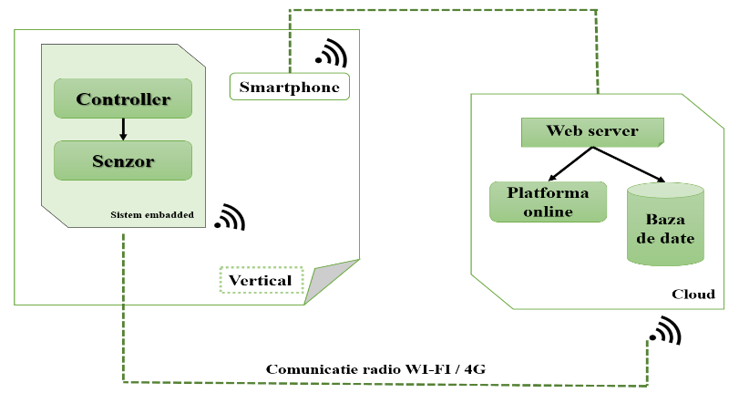
SCHEMA FUNCȚIONALĂ
Schema funcțională a sistemului de interes are două componente majore și anume, sistemul embedded și platforma online, acestea având o legătură imperios necesară prin internet (poate fi o rețea de tip WiFi sau o conexiune celulară mobilă). Smartphonul poate să joace un rol important în acest sistem și acela de dispozitiv Hotspot, permițând conectarea la internet.
Schema funcțională a sistemului de interes

Slide 8
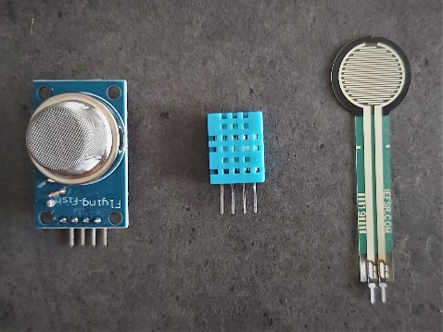
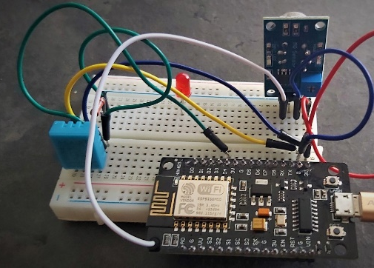
Montaj sistem
Placa node MCU se alimentează prin intermediul unui cablu USB 2.0 A-B conectat la un adaptor uzual de telefon mobil sau la un port USB de la automobil/tren/tramvai.
Conexiune la internet se realizează prin wi-fi sau 4G de la vehicul, dacă există instalată infrastructură, sau prin conectarea la propriul smartphone, care dispune de un abonament la internet.

Slide 9
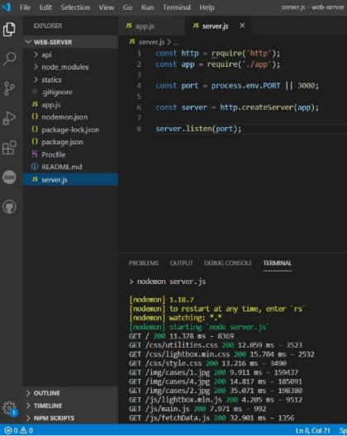
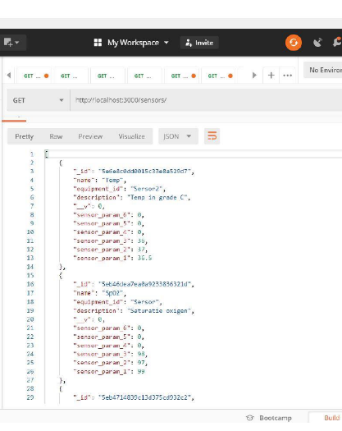
Codul sursă pentru dispozitivul embedded
Codul este scris în visual studio code, este un editor de coduri open source gratuit realizat de microsoft pentru windows, linux și macos.
Funcțiile includ suportul pentru depanare, evidențierea sintaxei, completarea inteligentă a codului, fragmente, refactorizarea codului și git încorporat. S-a utilizat ca limbaje de programare HTML 5, CSS 3, javascript, iar parte ce se ocupă de server este realizată în node JS. În anexa 2, respectiv anexa 3 este redactat codul sursă.

Slide 10
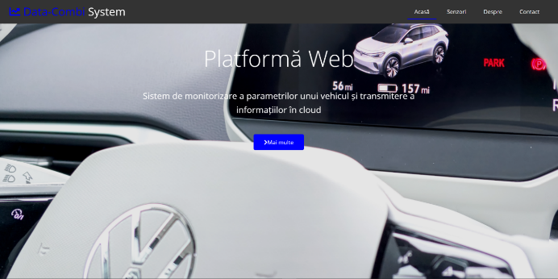
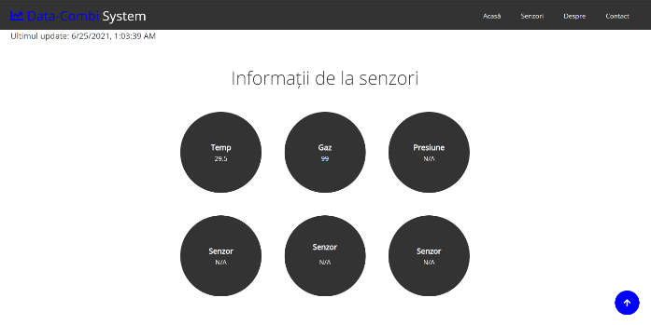
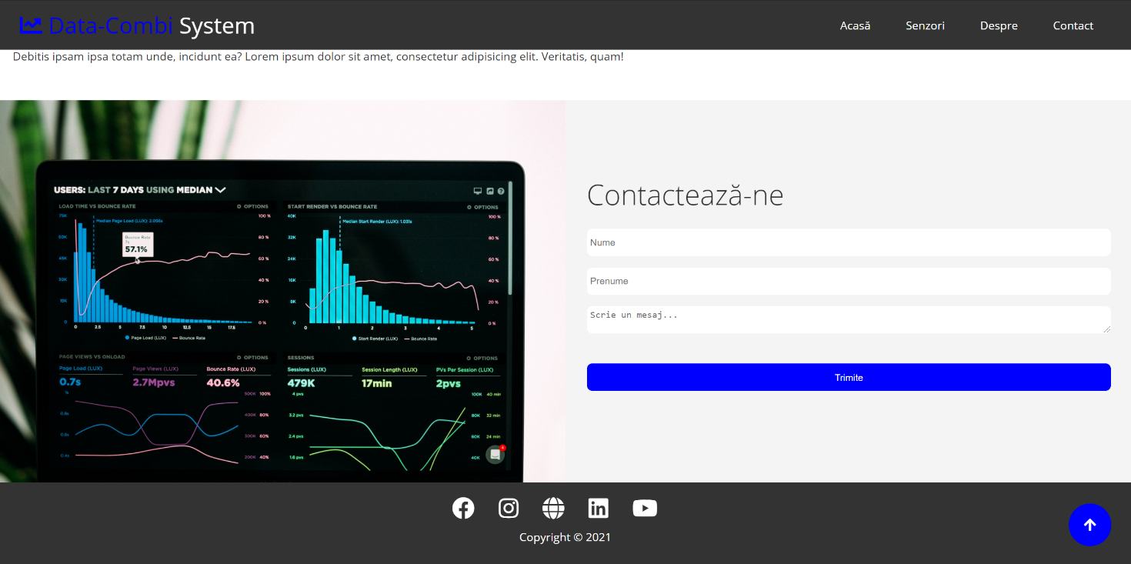
Platforma web
Aceasta este platforma online, se poate accesa cu link-ul. În partea de sus este o bară de navigare cu detalii despre senzori, detalii despre platformă și o secțiune de contat.
Inițial s-a lucrat, dezvoltat și testat pe un server local, un localhost și s-a utilizat un software pentru toate tipurile de cerere HTTP, acesta se numește POSTMAN și este pentru a interacționa cu server-ul și a testa dacă primește date.
Notes:
Poate fi instalat ca o aplicație autonomă și ca plug-in Chrome. În imaginea de mai jos se poate observa și cum arată un obiect de tipul JSON, formatul în care sunt transmise datele către server. O altă metodă de testare a cererilor HTTP este folosirea formatului cURL și a software-ului adecvat. Acesta este un program de consolă, deci este foarte extensibil și puternic. Cu toate acestea, este un program de consolă și este mai complicat de utilizat și ar trebui să gestionăm singuri baza de date de solicitări.

Slide 11
cONCLUZIE
Sistemul este în curs de dezvoltare, este un concept, o arhitectură sau mai bine zis proof-of-concept (poc) ce poate fi un sistem de îmbunătățire a unor produce ce deja succes și un grad de apreciere în fața oamenilor. În esență este doar o idee, o soluție ce poate continua, dezvolta și de ce nu poate schimba autovehiculul ce îl știm în prezent.
Chiar dacă soluția prezentată nu au ajuns la o acceptare universală pentru utilizatorul final, posesorii de autovehicule, aceasta poate să fie o idee bună de implementare și utilitatea ei este din ce în ce mai apreciată nu doar în rândul tinerilor care au nevoie de informații suplimentare asupra a ceea ce conduc, dar mai ales pentru sprijinirea persoanelor în vârstă ce încep să se folosească din ce în ce mai mult de tehnologie și să o accepte cu mai multă ușurință în viețile lor.

Slide 12
bIBLIOGRAFIE
[1] risto kulmala, “ex-ante assessment of the safety effects of intelligent transport systems”, accident analysis and prevention 42 (2010) 1359–1369
[2]https://www.Sciencedirect.Com/science/article/pii/S0167404806000319?Casa_token=xumnkotrcpuaaaaa:p1mxt05ngzrr8knf8thrst7v5lu98_qtgcksphkygcobz4yi7hzrykhriwrsqsu3ifiqbwivwa
[3] https://link.Springer.Com/chapter/10.1007/978-3-540-73408-6_18
[4] marc werner , christian pietsch ,“cellular in-band modem solution for ecall emergency data transmission”, vtc spring 2009 - ieee 69th vehicular technology conference.
[5] rafal grzeszczyk , jerzy merkisz , piotr bogus, “methods and procedures for testing the ecall in vehicle unit for the purpose of its performance assessment and certification”.
[6] “ecall – saving lives through in-vehicle communication technology, european commission, information society and media leaflet”, czerwiec 2007.
[7] ”vivien melchera, frederik diederichs, rafael maestre, christian hofmann, jose-maria nacenta, jos van gent, dragan kusić, boštjan žagar„ - smart vital signs and accident monitoring system for motorcyclists embedded in helmets and garments for advanced ecall emergency assistance and health analysis monitoring.

